Slide 1


E a t & H o m e
Anno accademico 2019 – 2020
Realizzato da:
Giordano davide (mat. 652933)
Saccotelli leonardo (mat. 646932)

Slide 2
INTRODUZIONE
Il food delivery, o più semplicemente la consegna di cibo a domicilio, è diventato negli ultimi anni un importante business, nonché un servizio che quasi tutti hanno provato almeno una volta.
Attraverso l’applicazione EAT&HOME i clienti potranno cercare un’attività nelle vicinanze, visualizzare il menù proposto ed eventualmente effettuare un ordine, consegnato comodamente a casa propria.
I ristoratori invece potranno creare un profilo per la propria attività, inserire il menù offerto ai clienti e gestire le ordinazioni ricevute, il tutto a portata di smartphone.

Slide 3



Analisi della concorrenza
PUNTI DI DEBOLEZZA
Registrazione e login non permettono di utilizzare servizi esterni quali Google, Facebook o simili
Non è possibile prenotare il pasto con giorni di anticipo
PUNTI DI DEBOLEZZA
Non è possibile selezionare una fascia oraria di consegna
Non è possibile aggiungere note o ingredienti al singolo prodotto ordinato
Non è possibile aggiungere o modificare dati inseriti nell’ordine dopo la conferma dello stesso
PUNTI DI DEBOLEZZA
Pagamento solo con carta di credito e contanti

Slide 4
OBIETTIVI ED IDEA INIZIALE DEL PROGETTO
A partire dai risultati ottenuti dall’analisi del mercato e della concorrenza sono emersi quelli che sono i punti di forza e di debolezza dei principali competitors.
L’obiettivo principale è stato quello di sviluppare un’applicazione che, partendo dalle debolezze dei competitors, potesse offrire agli utilizzatori un’esperienza più completa e soddisfacente possibile.
Si è inoltre deciso di sviluppare due applicazioni separate, destinate rispettivamente al mondo dei clienti e al mondo dei ristoratori, pur rappresentando un unico grande sistema.

Slide 5
Analisi utenza potenziale: cliente
Abbiamo sottoposto i questionari e le interviste a un gruppo di persone eterogeneo per quanto riguarda età, sesso, gusti e abitudini.
Dai dati raccolti è emersa una panoramica incoraggiante, infatti:
Più del 90% dei clienti ha fatto almeno un ordine di un pasto a domicilio, contro il solo 7,5% che non lo ha mai fatto
Più della metà degli intervistati ha già utilizzato app di Food Delivery
Il 60% e il 57.5%, cerca nelle app di food delivery, rispettivamente velocità nella consegna e qualità del cibo ordinato

Slide 6
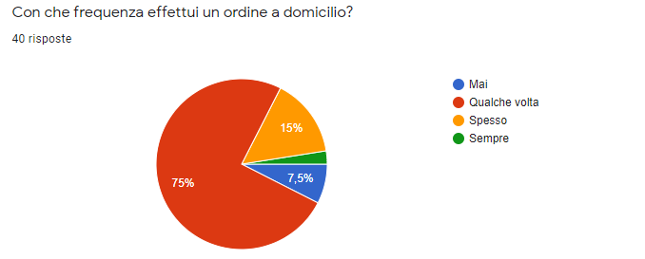
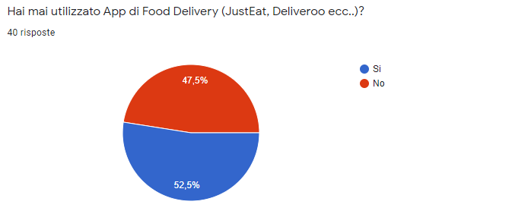
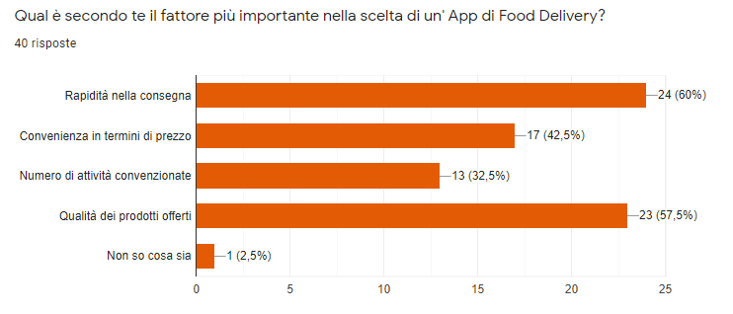
Analisi utenza potenziale: dati raccolti

Slide 7
Analisi utenza potenziale: ristoratore
Abbiamo sottoposto i questionari e le interviste a un gruppo di persone eterogeneo per quanto riguarda età, sesso e tipologia di attività gestita.
Dai dati raccolti è emerso che:
Tutte le attività hanno una clientela abituale ripartita tra varie fasce d’età
La conoscenza in campo informatico è medio-alta
Più della metà dei ristoratori ha mostrato un forte interesse per un app di Food Delivery

Slide 8
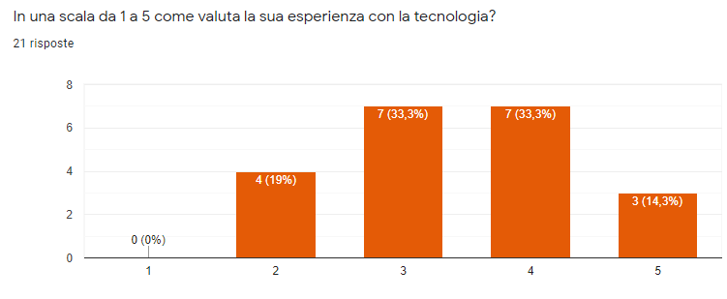
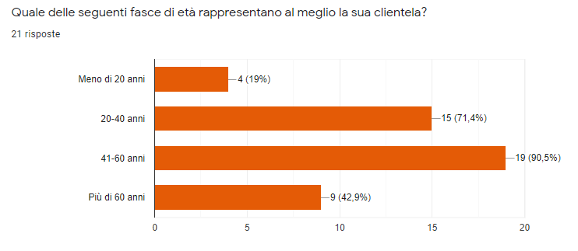
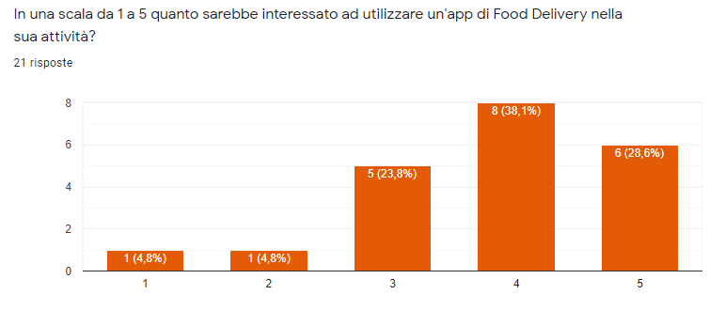
Analisi utenza potenziale: dati raccolti

Slide 9
ANALISI DEL CONTESTO: 5W
WHO? Gli utenti che useranno Eat&Home sono clienti che vogliono ordinare cibo in modo semplice e veloce, e ristoratori che vogliono automatizzare la ricezione e gestione degli ordini online, sfruttando un servizio di consegna a domicilio.
WHERE? I clienti e i ristoratori avranno a disposizione un’applicazione per smartphone per accedere al servizio in qualsiasi luogo.
WHEN? Il servizio sarà accessibile in qualsiasi momento
WHY? Il servizio nasce per permettere ai clienti di effettuare ordinazioni online comodamente dal proprio dispositivo, e ai ristoratori di poter agevolare la gestione delle ordinazioni e le relative consegne a domicilio.
WHAT? Permettere al cliente di accedere rapidamente, in base alla propria geolocalizzazione, a tutte le attività di ristorazione presenti nella zona e che effettuano consegna a domicilio, selezionare ciò che desiderano e riceverlo comodamente a casa.

Slide 10
ANALISI DEI REQUISITI
Codice Requisito | Descrizione
R1 | Registrazione
R2 | Login
R3 | Modifica Profilo
R4 | Ricerca Attività
R5 | Visualizza Info Attività
R6 | Visualizza Recensioni
R7 | Inserisci Recensione
R8 | Visualizza Menù
R9 | Aggiungi Pasto Al Carrello
R10 | Personalizza Pasto Selezionato
R11 | Visualizza Carrello
R12 | Check-Out
R13 | Modifica Carrello
R14 | Annulla Ordine
R15 | Visualizza Dettagli Pasto
R16 | Visualizza Lista Ordini
R17 | Visualizza Dettagli Ordine
R18 | Richiesta Registrazione
R19 | Accesso
R20 | Modifica Info Attività
R21 | Aggiungi Categoria Al Menù
R22 | Modifica Categoria Del Menù
R23 | Elimina Categoria Dal Menù
R24 | Inserisci Pasto Al Menù
R25 | Modifica Pasto
R26 | Elimina Pasto Dal Menù
R27 | Anteprima Menù
R28 | Visualizza Lista Ordini Ricevuti
R29 | Aggiorna Status Ordine
R30 | Visualizza Profilo Personale

Slide 11
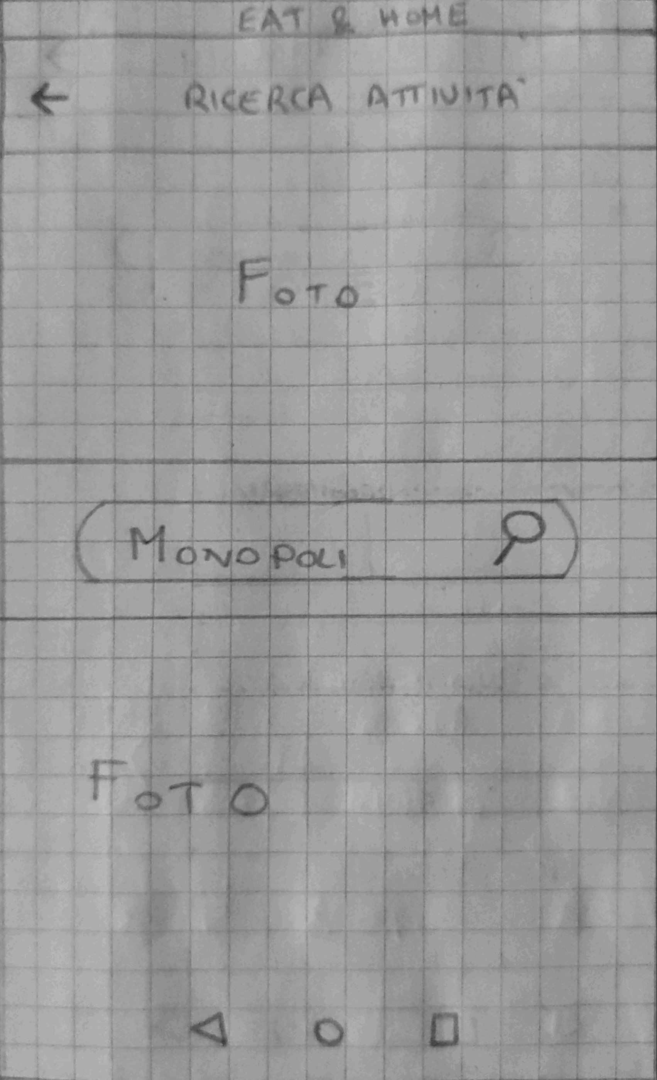
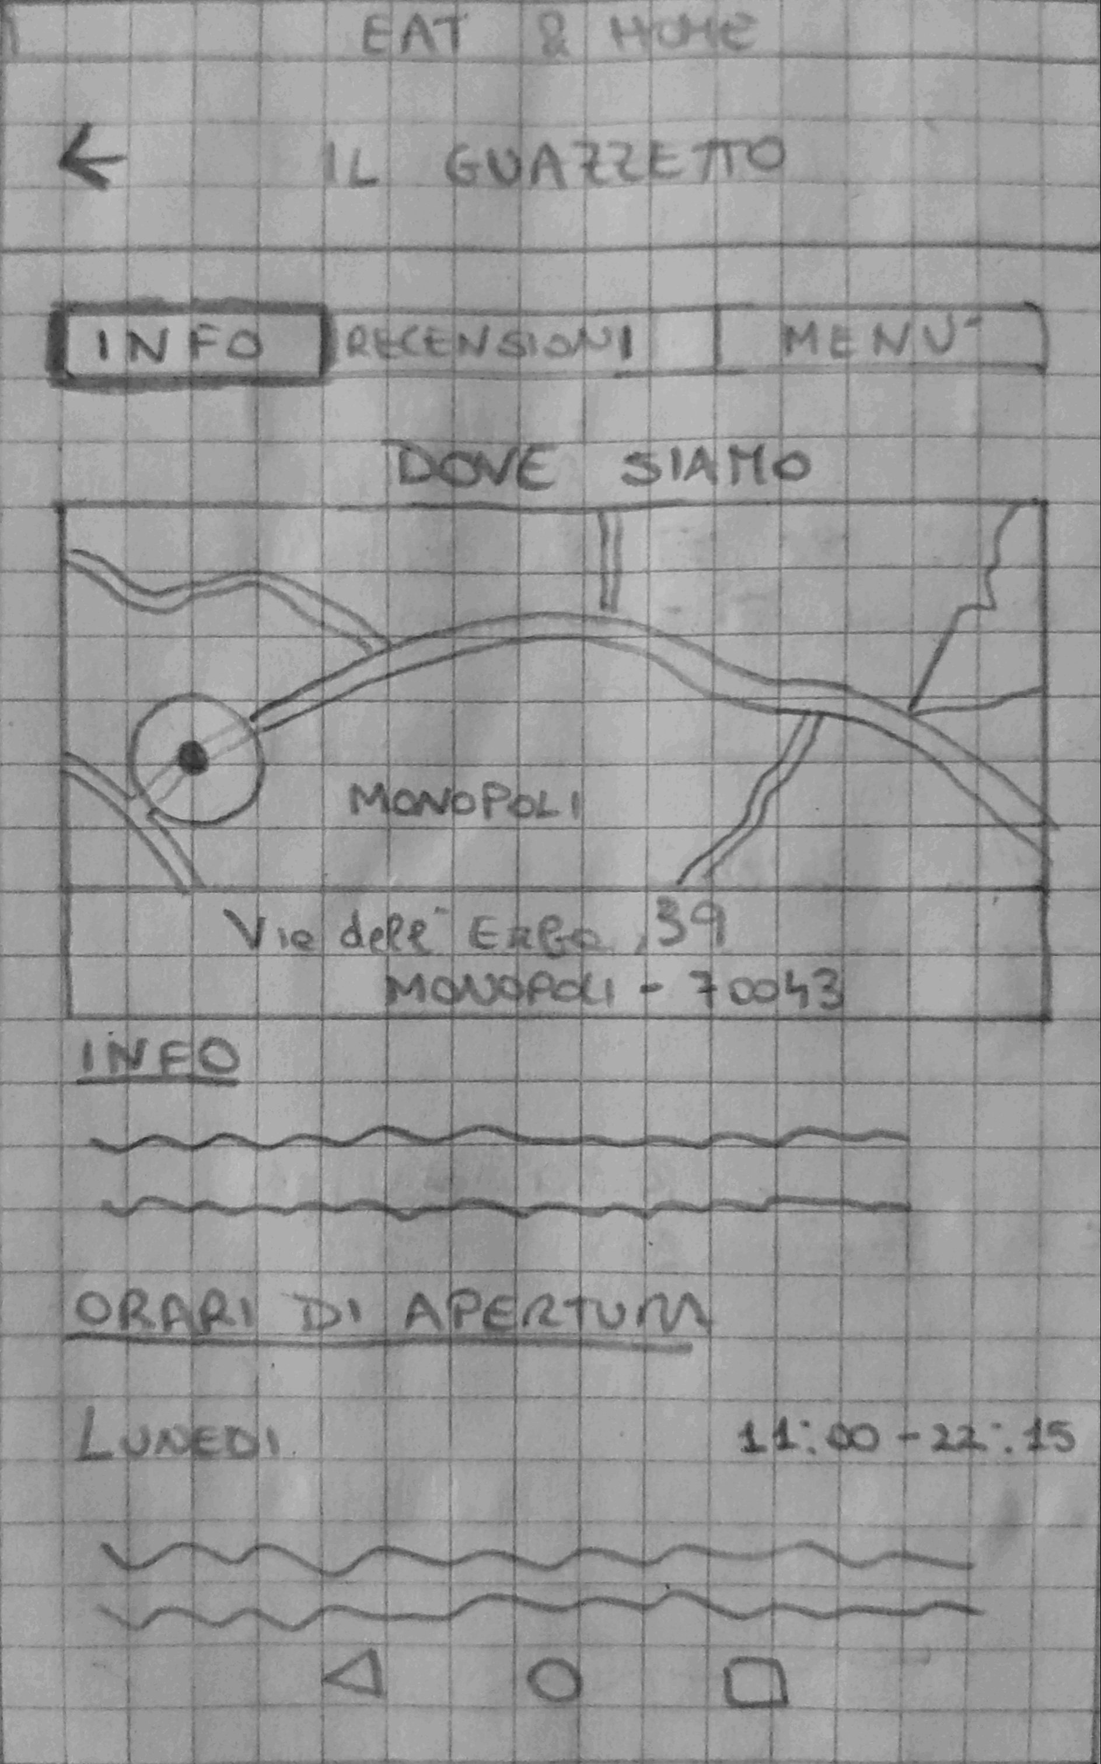
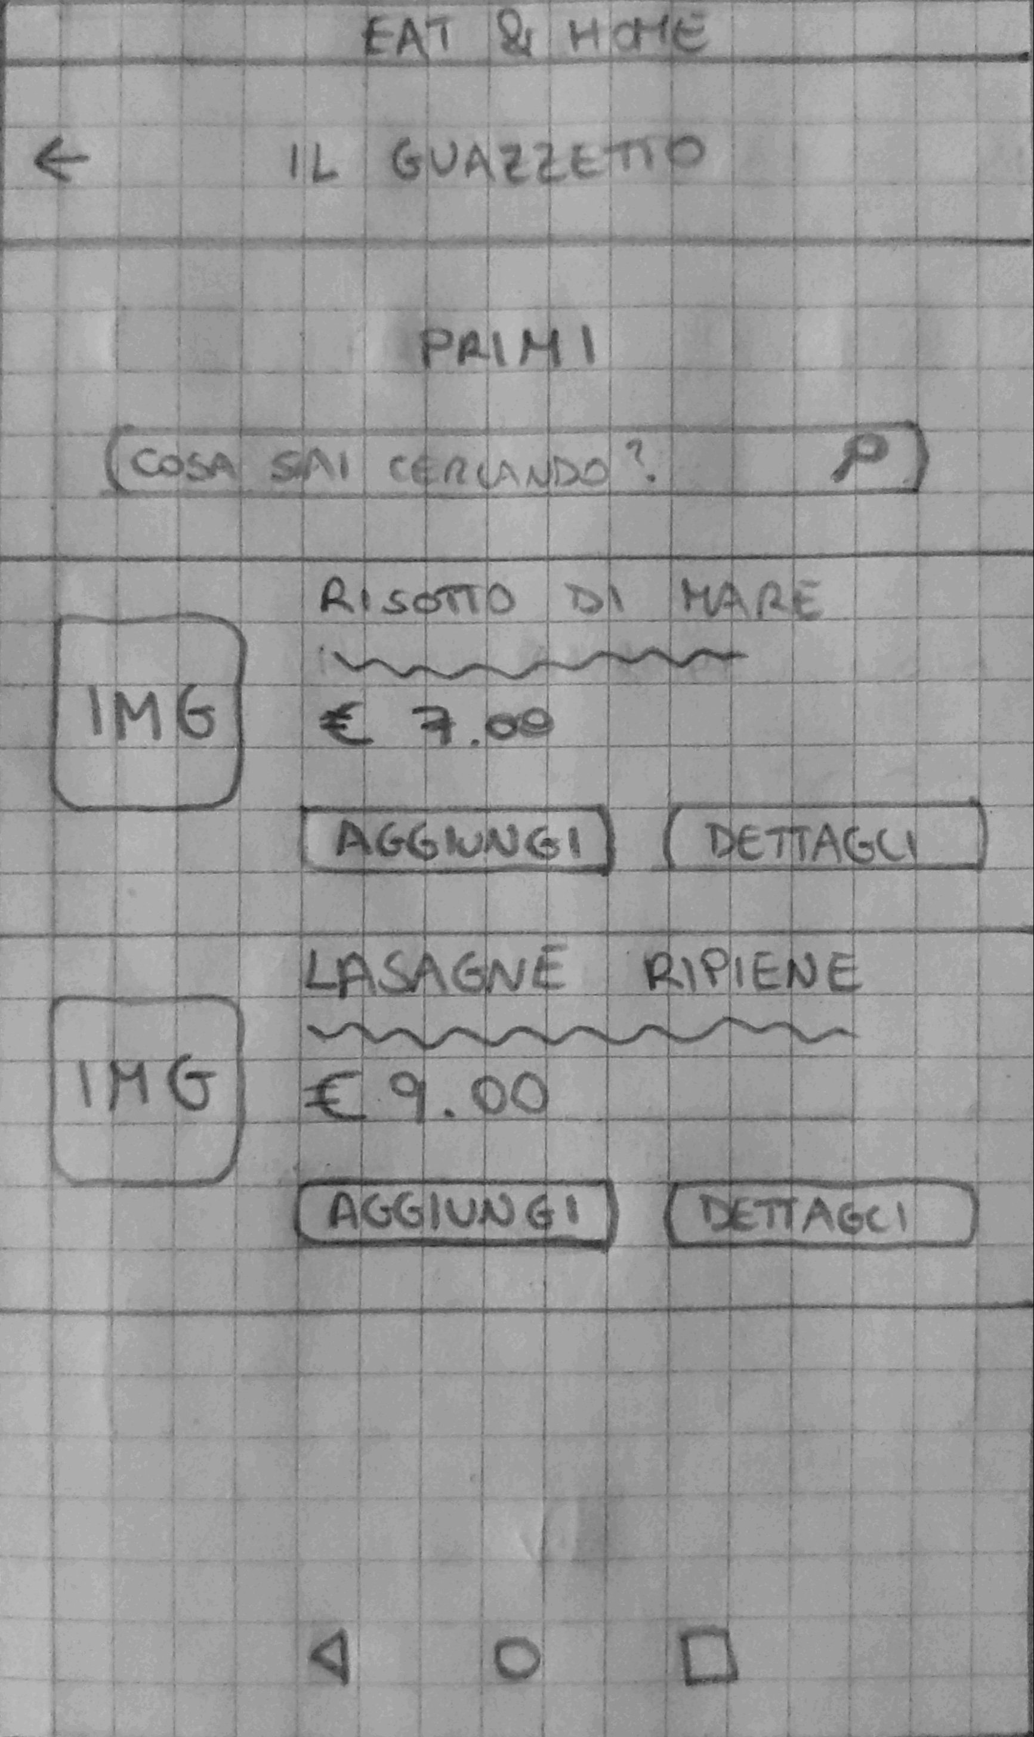
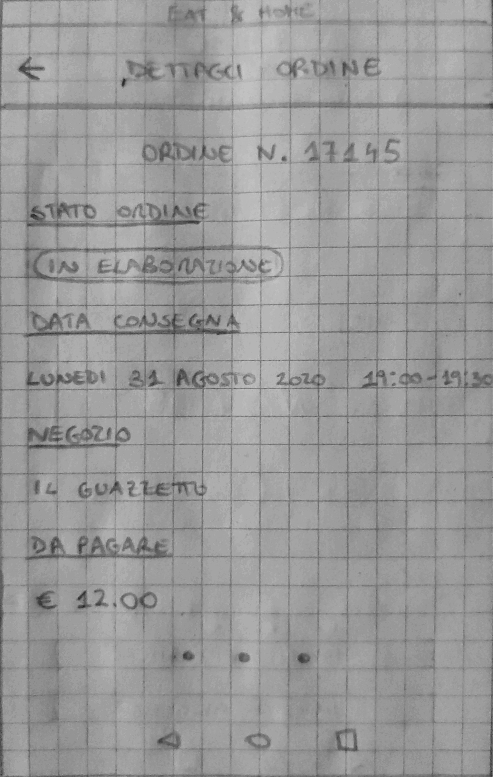
PROTOTIPO A BASSA FEDELTà: CLIENTE
Link MarvelApp: https://marvelapp.com/prototype/69ddbh7

Slide 12
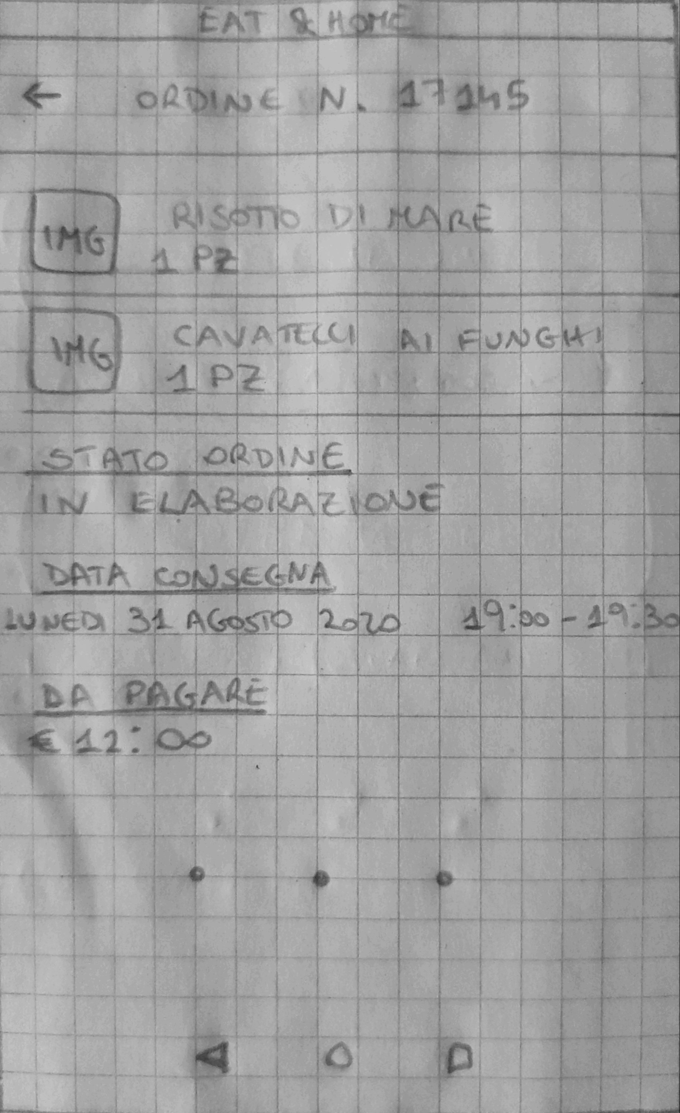
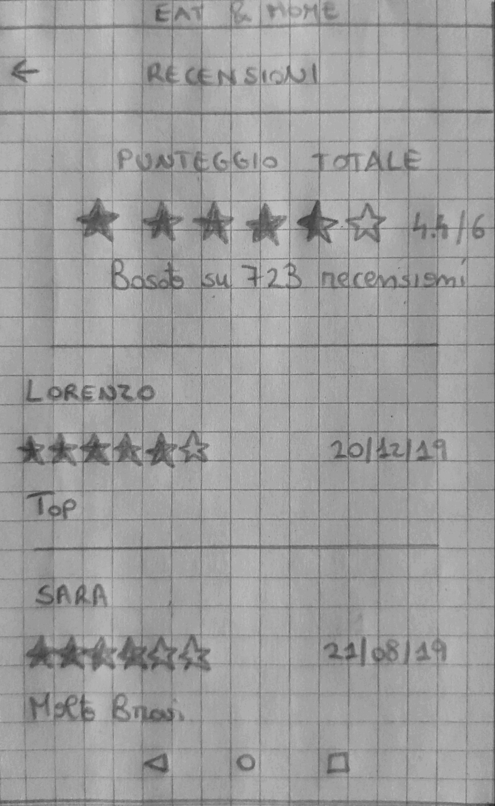
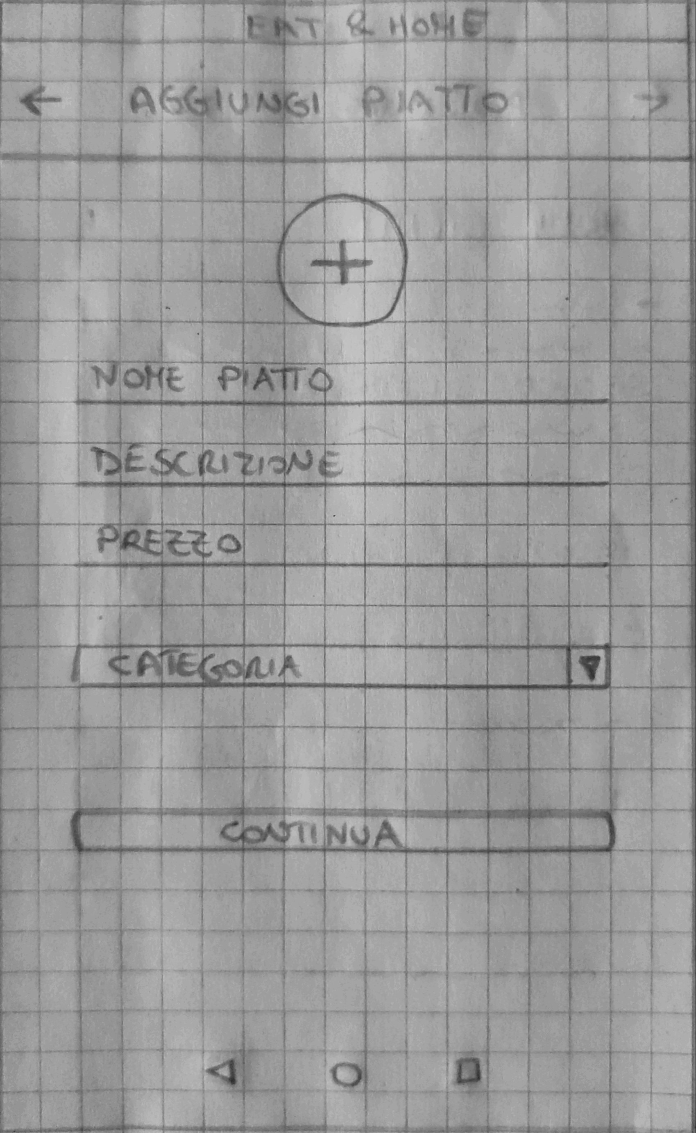
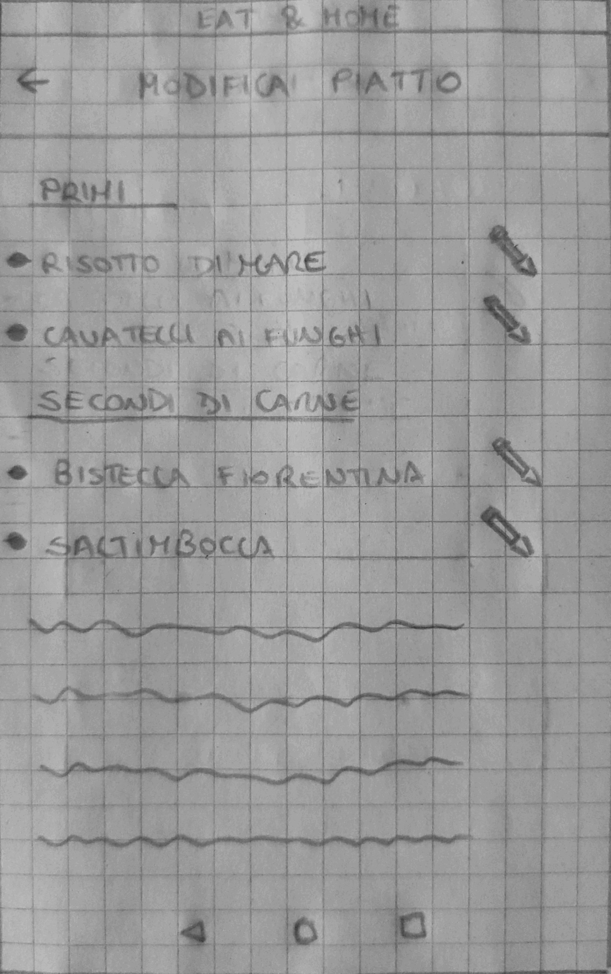
PROTOTIPO A BASSA FEDELTà: RISTORATORE
Link MarvelApp: https://marvelapp.com/prototype/f2e48d7

Slide 13
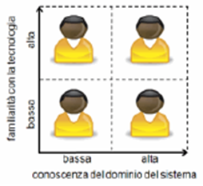



Test di usabilità sui prototipi a bassa fedeltà
DEFINIZIONE PROFILI UTENTE - CLIENTE
TEST ESEGUITI
Tecnica del cognitive walkthrough
Test di scenario
5 utenti di cui 3 clienti e 2 ristoratori
DEFINIZIONE PROFILI UTENTE - RISTORATORE

Slide 14
Test di usabilità sui prototipi a bassa fedeltà: risultati
Dai test eseguiti precedentemente sono emersi alcuni problemi con diversa gravità che verranno risolti nei prototipi ad alta fedeltà dell’applicazione.
ID PROBLEMA | TIPO PROBLEMA | RILEVANZA
1 | Assenza messaggio di conferma al cliente relative ad un ordine inviato | RILEVANTE
2 | Assenza messaggio di conferma al ristoratore a seguito dell’avvenuta modifica dello stato di avanzamento dell’ordine | RILEVANTE
3 | Tornare indietro al carrello dopo aver effettuato un ordine | IRRILEVANTE

Slide 15
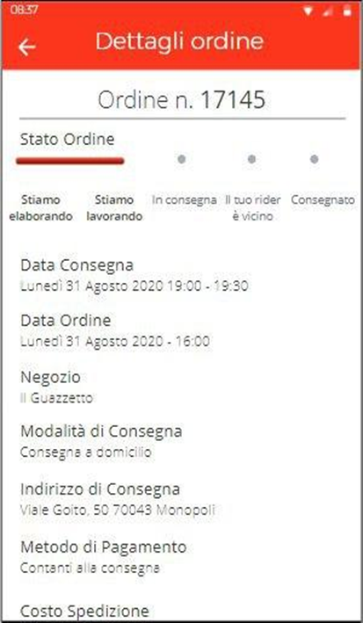
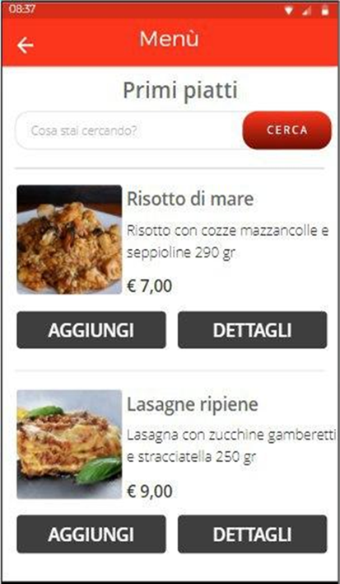
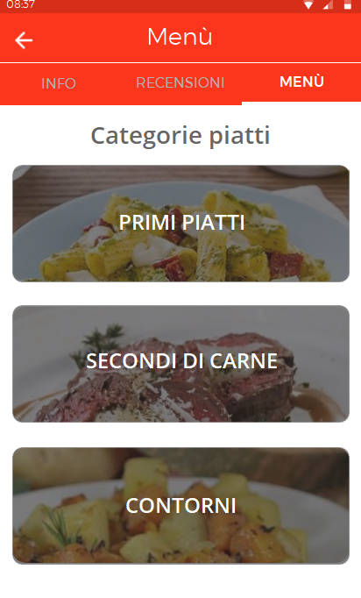
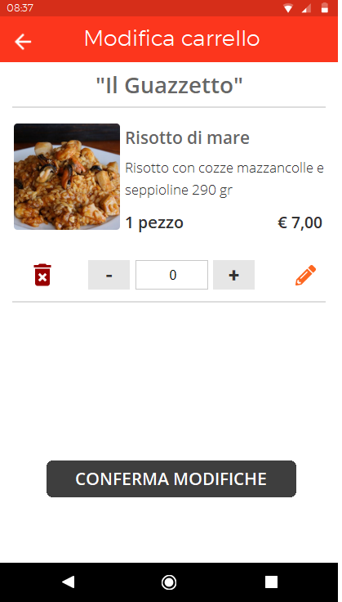
prototipO aD ALTA fedeltà: CLIENTE
Link JustInMind: https://www.justinmind.com/usernote/tests/48222539/48222938/48222940/index.html

Slide 16
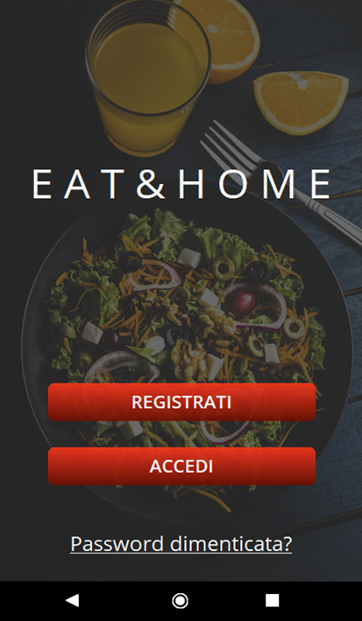
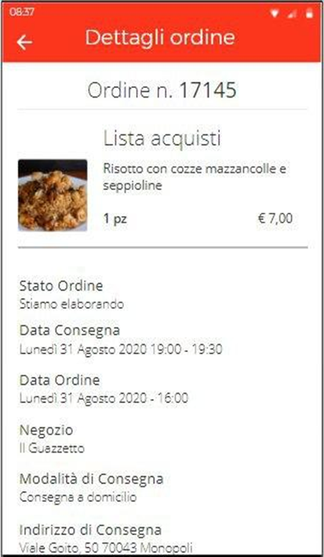
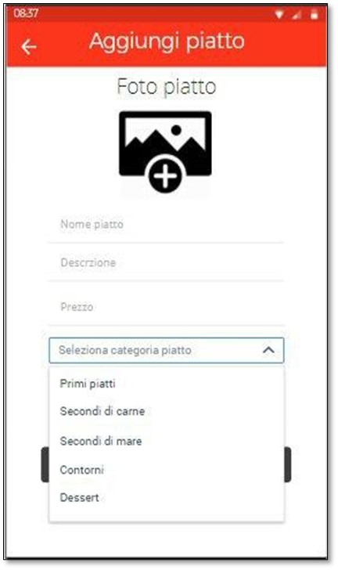
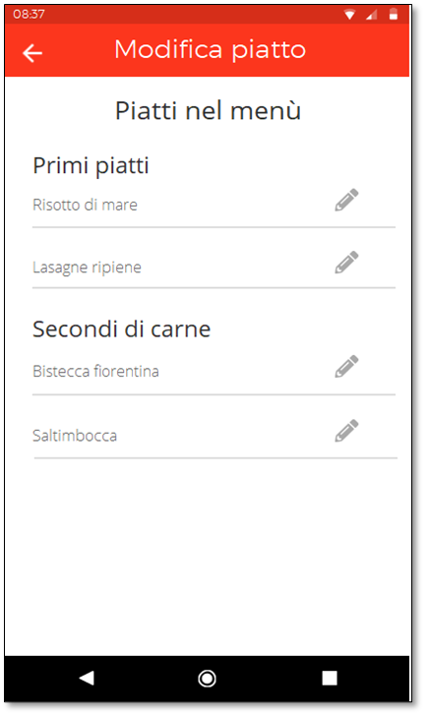
prototipO aD ALTA fedeltà: RISTORATORE
Link JustInMind: https://www.justinmind.com/usernote/tests/48222539/48222938/48300221/index.html

Slide 17
Test di usabilità sui prototipi aD ALTA fedeltà
DEFINIZIONE PROFILI UTENTE - CLIENTE
TEST ESEGUITI
Test di compito, attraverso il quale sono state raccolte le seguenti misure:
Tempo impiegato nell’esecuzione del compito (Task)
Tasso di completamento del compito (Task)
Grado di soddisfazione percepito dall’utente mediante la somministrazione di QUIS e SUS
DEFINIZIONE PROFILI UTENTE - RISTORATORE

Slide 18
Test di usabilità sui prototipi aD ALTA fedeltà: risultati
Per il calcolo del tasso di completamento è stato assegnato:
1 punto per il successo (S)
0.5 punti per il successo parziale (P)
0 punti per il fallimento (F)
Clienti - Tasso completamento = $94 \%$
Ristoratori - Tasso completamento = $96 \%$

Slide 19
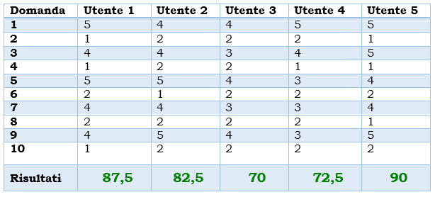
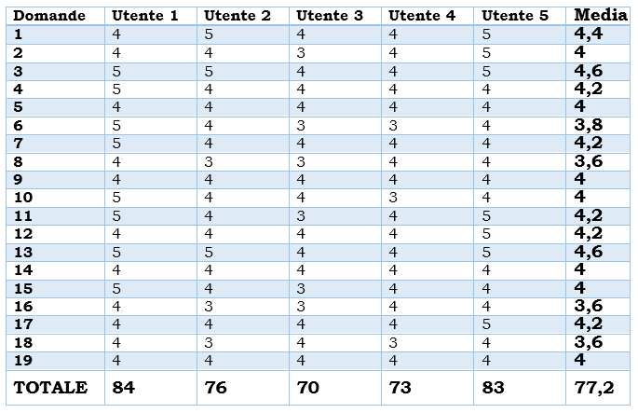
Test di usabilità sui prototipi aD ALTA fedeltà: risultati
SUS
QUIS
Il prototipo risulta usabile se il risultato è maggiore o uguale a 68. La media dei punteggi dei sottoposti al test è di 80.5, ben al di sopra del punteggio medio della scala di usabilità del sistema.
La valutazione nel complesso è positiva, il che indica la soddisfazione generale da parte degli utilizzatori del sistema, sia clienti che ristoratori.
Il punteggio medio ricevuto dal sistema secondo la valutazione QUIS è pari a 77,2 punti (81,3%) su un massimo di 95. L’usabilità del sistema è stata valutata positivamente.

Slide 20
Test di usabilità sui prototipi aD ALTA fedeltà: PROBLEMI RILEVati
TIPO PROBLEMA | RILEVANZA | SOLUZIONE
CLIENTE
Finestra di dialogo relativa alla conferma delle modifiche del profilo personale poco leggibile a causa del colore e della dimensione del font. | SECONDARIO | Aumentata la dimensione del font e utilizzo di un colore più marcato.
Mancanza di una descrizione relativa all’utilizzo delle stelle durante una recensione. | SECONDARIO | Inserimento di un testo che inducesse l’utente a completare la recensione inserendo una valutazione attraverso le stelline.
Finestra di dialogo relativa all’aggiunta del piatto al carrello poco leggibile a causa del colore e della dimensione del font. | SECONDARIO | Aumentata la dimensione del font e utilizzo di un colore più marcato.
Ambiguità riscontrata nella conclusione di un ordine a causa di confusione tra la sezione “Carrello” e la sezione “I miei ordini”. | RILEVANTE | Inserimento di una nuova schermata del tutorial che informasse l’utente sulle funzionalità della sezione “Carrello”.
RISTORATORE
Finestra di dialogo relativa alla conferma delle modifiche degli orari di apertura dell’attività poco leggibile a causa del colore e della dimensione del font. | SECONDARIO | Aumentata la dimensione del font e utilizzo di un colore più marcato.
Finestra di dialogo relativa alla conferma delle modifiche degli allergeni di un piatto poco leggibile a causa del colore e della dimensione del font. | SECONDARIO | Aumentata la dimensione del font e utilizzo di un colore più marcato.

Slide 21
Conclusioni finali
I test di usabilità sui prototipi ad alta fedeltà ci hanno permesso di individuare sia problematiche rilevanti ai fini dell’usabilità, che problematiche secondarie, ma ugualmente significative allo scopo di permettere un utilizzo semplice e gradevole da parte degli utenti meno affini alla tecnologia.
Analizzando i test di usabilità è emerso che:
Il tasso di completamento dei compiti ha avuto globalmente un tasso di completamento dei compiti pari al 95% (media tra i risultati sopra citati), un risultato quindi sicuramente positivo
I risultati del SUS hanno fornito un punteggio medio pari a 80.5, notevolmente superiore alla soglia minima di usabilità
I risultati del QUIS hanno fornito una valutazione complessiva favorevole pari a 77.2 (81.3%)
A seguito di questo si è proceduto ad implementare i miglioramenti proposti precedentemente sul prototipo ad alta fedeltà.

Slide 22
GRAZIE PER L’ATTENZIONE!

